Slide 1
INFODAG PEDAGOGISCHE WETENSCHAPPEN
Sociale Agogiek
Prof. dr. Lieve Bradt

Slide 2
Afstudeerrichting SA
Sociale Agogiek
Sociale Agogiek: POB
INFODAG FPPW
ALGEMEEN OVERZICHT

Slide 3
SOCIALE AGOGIEK
WAT?
“De opleiding sociale agogiek concentreert
zich op de studie van het pedagogisch handelen binnen het brede veld van pedagogische
en sociaal werkpraktijken.”

Slide 4
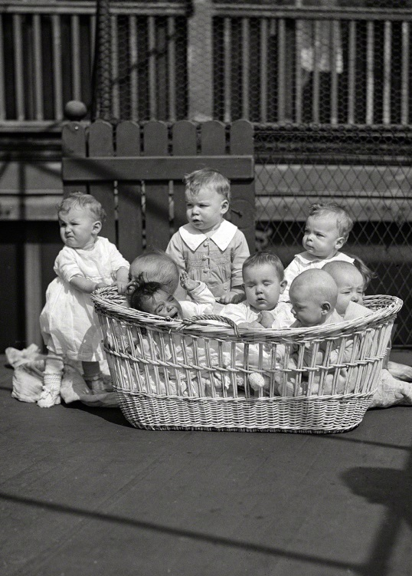
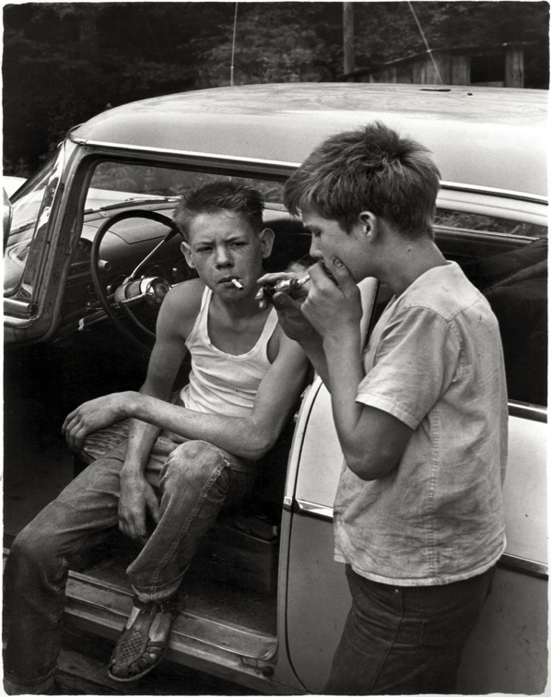
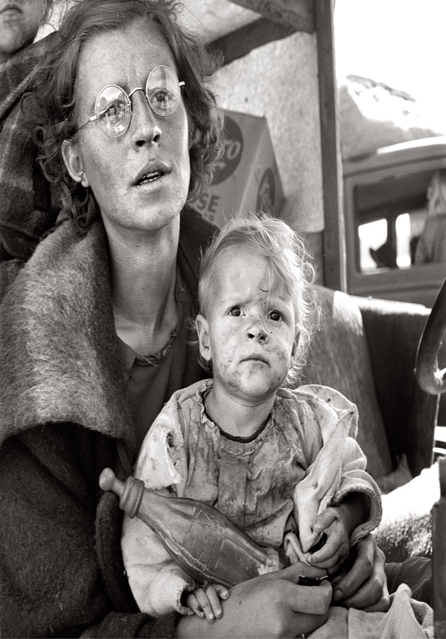
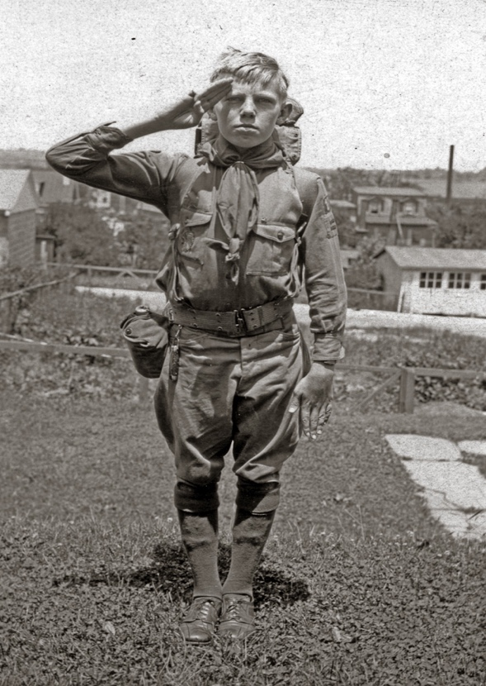
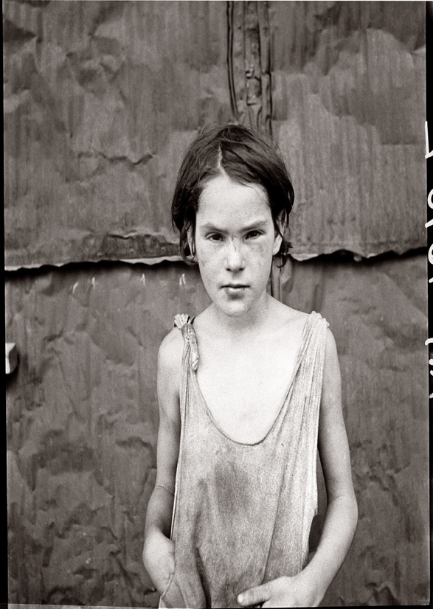
JEUGDHULP
JEUGDZORG
VLUCHTELINGEN
WERK
KINDEROPVANG
ONDERWIJS
JEUGDWERK
SOCIAAL CULTUREEL WERK
OUDERENZORG
BUURTWERK
ALGEMEEN
WELZIJNSWERK
FORENSISCH WELZIJNSWERK
DIVERSE PRAKTIJKEN

Slide 5
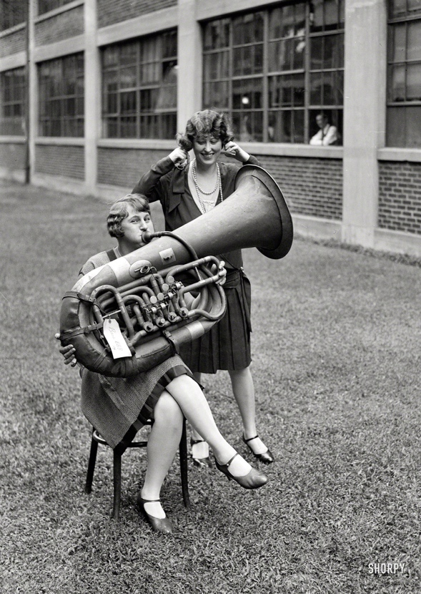
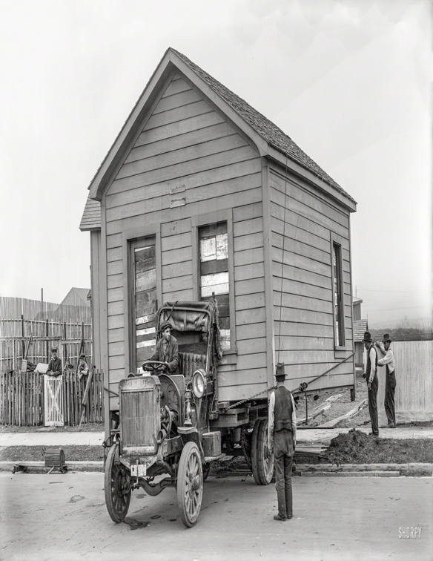
IN- EN UITSLUITING
MENSENRECHTEN
ARMOEDE
MIGRATIE
PARTICIPATIE
SUPERDIVERSITEIT
VERMARKTING
GLOBALISERING
THEMA’S

Slide 6
Opleiding vertrekt niet enkel van de ‘hoe’ maar ook van de ‘waarom’ vraag! Niet enkel “doen we het op de juiste manier?” maar ook “is dit juist om te doen?”
Voorbeeld:
Hoe kunnen we een sociale mix in het jeugdwerk effectief en efficiënt realiseren?
Waarom vinden we diversiteit in de jeugdbeweging belangrijk? Wat vinden de betrokken actoren hier zelf van?
SOCIALE AGOGIEK

Slide 7
SOCIALE AGOGIEK
INHOUD
Inhoud:
Luik 1: Sociale kwestie – pedagogisering
Luik 2: De verzorgingsstaat als context van pedagogisch handelen
Luik 3: Constructie van sociale problemen
Luik 4: Sociaal werk (onderzoek) als actor
Werkvormen: Hoorcolleges, gastsprekers, werkcollege in kleinere groepen

Slide 8
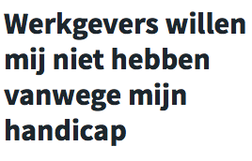
SOCIALE AGOGIEK
INHOUD
Werkloosheid als
… een probleem van ongemotiveerde individuen
→ inperken werkloosheidsuitkering, activeringsmaatregelen,…
… een probleem van gebrek aan vaardigheden, competenties
→ opleidingen, bijscholing, sollicitatietraining…
… een probleem veroorzaakt door economische crisis
→ werkloosheidsuitkering, begeleiding
… een probleem veroorzaakt door kapitalistisch systeem
→ verlaging loonkosten

Slide 9
SOCIALE AGOGIEK: PRAKTIJK, ONDERZOEK EN BELEID
INHOUD
Praktijk
Onderzoek
Beleid

Slide 10
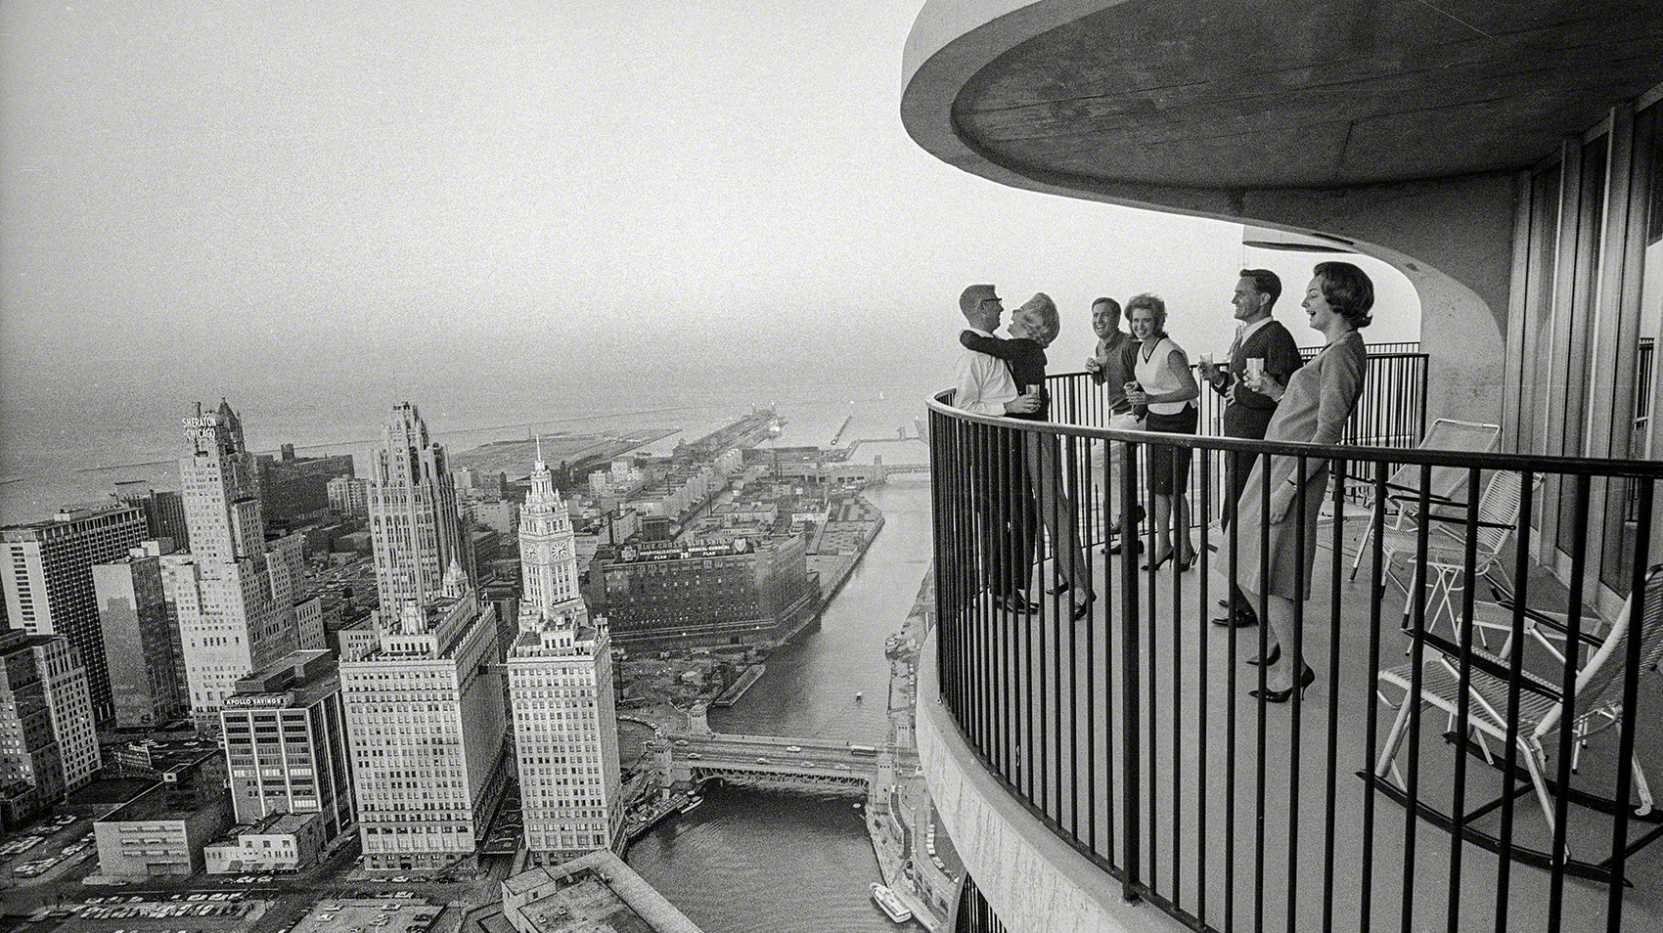

Slide 11
SOCIALE AGOGIEK: PRAKTIJK, ONDERZOEK EN BELEID
INHOUD
Analyse van sociaal werkpraktijk in groep
Centrale vragen:
Wisselwerking tussen onderzoek en praktijk
Sociale investeringsstaat
Sociaal werker als actor
Sociale probleemdefinities

Slide 12
WAAR KOM JE TERECHT?
Jeugdwerker, begeleider asielcentrum, buurtwerker, vormingswerker in armoedebeweging, coachen van anderstalige werklozen, begeleiding van thuislozen, educatief medewerker gevangenis, schuldbemiddeling.
PRAKTIJK
Cultuurbeleids-coördinator, coördinatie thuiszorg, stafmedewerker OCMW, pedagogische begeleidingsdienst, netwerkondersteuning Huis van het Kind, stafmedewerker bij koepelorganisaties.
BELEID
Wetenschappelijk medewerker aan hogeschool of universiteit, doctoraatsstudent, medewerker studiedienst politieke partij, onderzoekswerk voor vakbond, innovatiecentrum opvoeding.
ONDERZOEK

